Slide 1
1906003022015 Veritabanı Yönetim Sistemleri BAİBÜ Bilgisayar Müh.
Dr. Öğr. Üyesi İsmail Hakkı Parlak
ismail.parlak@ibu.edu.tr
Oda: 329

Slide 2
2. Normal Form (2NF)
oyuncular
Primary key bulunmalıdır.
Sütunlarda yalnızca tek değerli nitelikler vardır.
Aynı sütunda 1’den çok tipte veri olmamalıdır.
Her sütun için benzersiz bir ad vardır.
Tekrar eden sütun grupları olmamalıdır.
email | sayi | envanter | seviye
a@b | 3 | ilk yardım | acemi
a@b | 2 | ışınlanma | acemi
b@c | 1 | ilk yardım | usta
b@c | 1 | ışınlanma | usta
b@c | 5 | halat | usta
c@d | 1 | pusula | orta
c@d | 3 | halat | orta
oyuncular ilişkisi yukardaki şartları sağladığından 1NF’ye uygundur.
Bu ilişki yeterince iyi bir tasarıma sahip mi?

Slide 3
2. Normal Form (2NF)
oyuncular
email | sayi | envanter | seviye
a@b | 3 | ilk yardım | acemi
a@b | 2 | ışınlanma | acemi
b@c | 1 | ilk yardım | usta
b@c | 1 | ışınlanma | usta
b@c | 5 | halat | usta
c@d | 1 | pusula | orta
c@d | 3 | halat | orta
Bu ilişki yeterince iyi bir tasarıma sahip mi?
Oyun sırasında c@d’nin pusula ve halatları tablodan silindiğinde, bu oyuncunun seviye bilgisi de siliniyor. (Silme anomalisi)
d@e emaili ile yeni bir oyuncuyu tabloya eklemek istersek hiç bir envanteri olmadığı için DBMS buna izin vermeyecektir. (Ekleme anomalisi)
Emaili a@b, envanteri ışınlanma olan oyuncunun seviyesini “usta” olarak güncellediğimizde, (a@b, ilk yardım) satırındaki seviye bilgisi “acemi” olarak kalmaya devam edecektir. (Güncelleme anomalisi)

Slide 4
2. Normal Form (2NF)
Bir tablonun 2. normal formu sağlaması için:
Tablonun 1NF’yi sağlaması ve tek bir nitelikten oluşan bir anahtarının olması veya
Tablonun 1NF’yi sağlaması ve birincil anahtar olmayan her niteliğin birincil anahtarı oluşturan niteliklerin tümüne bağlı olması gerekmektedir.
1NF’yi ihlal eden bir ilişki 2NF’yi de ihlal eder.
Birincil anahtar olmayan bir nitelik, birincil anahtarın tümüne değil; sadece birincil anahtarın bir alt kümesine bağlıysa bu ilişki 2NF’yi ihlal eder.

Slide 5
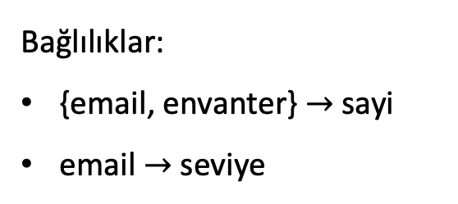
2. Normal Form (2NF)
oyuncular
email | envanter | sayi | seviye
a@b | ilk yardım | 3 | acemi
a@b | ışınlanma | 2 | acemi
b@c | ilk yardım | 1 | usta
b@c | ışınlanma | 1 | usta
b@c | halat | 5 | usta
c@d | pusula | 1 | orta
c@d | halat | 3 | orta
Bağlılıklar:
{email, envanter} $→$ sayi
email $→$ seviye
Tablonun 1NF’yi sağlaması ve birincil anahtar olmayan her niteliğin birincil anahtarı oluşturan niteliklerin tümüne bağlı olması gerekmektedir.

Slide 6
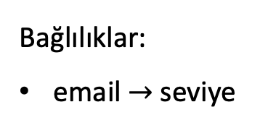
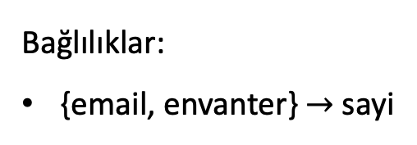
2. Normal Form (2NF)
oyuncu_envanterleri
oyuncu_dereceleri
email | envanter | sayi
a@b | ilk yardım | 3
a@b | ışınlanma | 2
b@c | ilk yardım | 1
b@c | ışınlanma | 1
b@c | halat | 5
c@d | pusula | 1
c@d | halat | 3
email | seviye
a@b | acemi
b@c | usta
c@d | orta
Bağlılıklar:
email $→$ seviye
Bağlılıklar:
{email, envanter} $→$ sayi

